Slide 1
Что такое лепбук?

Slide 2
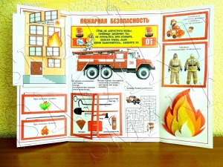
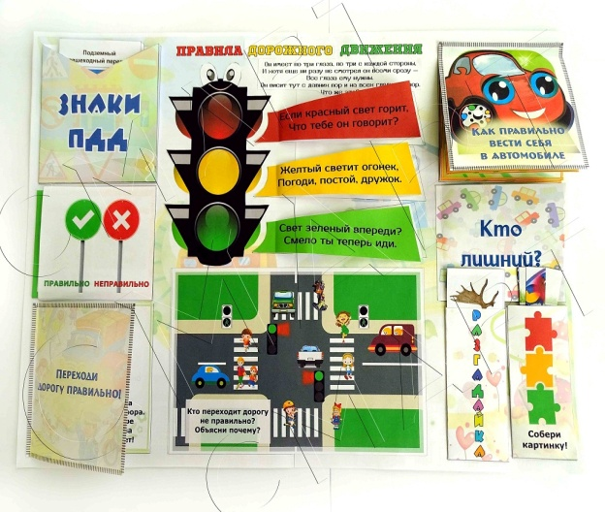
Лэпбук (lapbook) - "тематическая папка", самодельная интерактивная папка с кармашками, дверками, окошками, подвижными деталями.

Slide 3
Лэпбук отвечает требованиям ФГОС ДО:
информативен;
способствует развитию творчества, воображения;
пригоден к использованию одновременно группой детей (в том числе с участием взрослого как играющего партнера);
обладает дидактическими свойствами, несет в себе способы ознакомления с цветом, формой и т.д.;
является средством художественно-эстетического развития ребенка, приобщает его к миру искусства;
вариативен (есть несколько вариантов использования каждой его части);
обеспечивает игровую, познавательную, исследовательскую и творческую активность всех воспитанников.

Slide 4
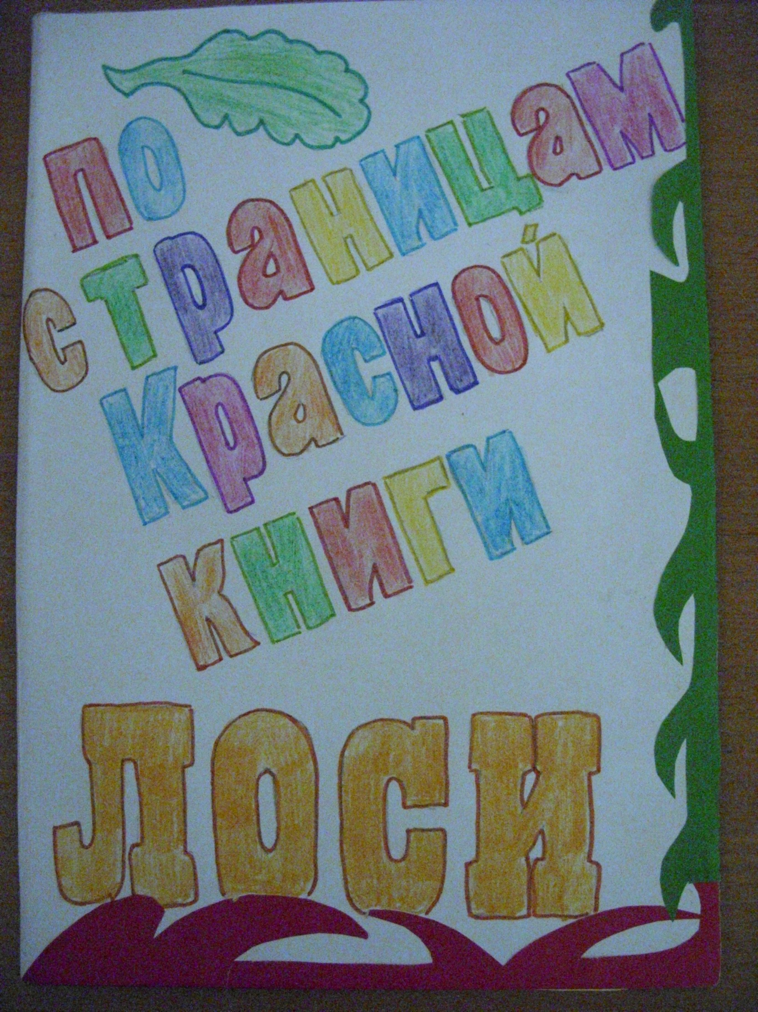
Лэпбук обеспечивает:
• построение образовательной деятельности на основе взаимодействия взрослых с детьми, ориентированного на интересы и возможности каждого ребенка;
• развитие любознательности, познавательной мотивации и образовательной активности;
• развитие воображения, творческой инициативы, в том числе речевой;
• возможность выбора детьми материалов, видов работы, участников совместной деятельности и общения;
• создание условий для участия родителей в образовательной деятельности.

Slide 5
Лэпбук отвечает основным тезисам партнёрской деятельности взрослого с детьми:
- включенность взрослого в деятельность наравне с детьми;
добровольное присоединение дошкольников к деятельности (без психического и дисциплинарного принуждения);
свободное общение и перемещение детей во время деятельности (при соответствии организации рабочего пространства);
- открытый временной конец деятельности (каждый работает в своем темпе).

Slide 6
Преимущества использования Лэпбука:
структурировать сложную информацию
развивает познавательный интерес и творческое мышление
разнообразить даже самую скучную тему
объединить всю семью
( группу детей в детском саду)
для увлекательного и полезного занятия

Slide 7
Направления использования Лэпбуков
В работе с детьми
Для трансляции педагогического опыта
В работе с родителями

Slide 8
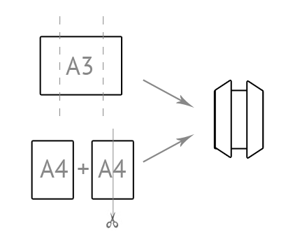
Из чего состоит лэпбук?
Лэпбук - это папка формата А3, А4, в которую вклеиваются кармашки, книжки-раскладушки, окошки и другие детали с наглядной информацией по теме Лэпбука.
Что вам понадобится?
распечатанные шаблоны Лэпбука
лист плотной бумаги формата А3 или 2 листа А4
ножницы
клей-карандаш
цветные карандаши, фломастеры, разноцветные ручки
скотч
безграничная фантазия

Slide 9
С чего начать?
тема
план
макет
оформление

Slide 10
